Slide 1

🕗 Organizace výuky:
Blok | Přednáška (9:00–11:00) | Praktika (11:15–12:15) | Vyučující
 | Úvod |  | Doc. Pohnán
7.10 | 1. Vývoj chirurgie, chirurgické obory, terminologie operací, indikace, kontraindikace. | Kahoot testy Prohlídka kliniky a operačních sálů (2 skupiny) Chirurgické nástroje | Doležel
 | 2. Asepse, antisepse, dezinfekce, sterilizace, nozokomiální infekce, obecné příznaky zánětu a metody léčby, běžné chirurgické infekce. |  | Doležel
 | 3. Diagnostické a léčebné metody v chirurgii. |  | Doležel
 | 4. Perioperační období – předoperační a pooperační péče. |  | Doležel
10.10 (8-11:15) | 5. Chirurgie dýchacího systému. | Hrudní drenáž – nácvik | Doc. Pohnán
 | 20. Obecné pojmy v traumatologii, rána, hojení rány, polytrauma. | ATLS protokol, Primary Survey ATLS nácviky - Kahoot | Doležel
 | 21. Krvácení, stavění krvácení, transfúzní přípravky. |  | Doležel
 | 23. Život ohrožující trauma a polytrauma (strangulace, termická poranění, úraz elektrickým proudem). |  | Doležel
24.10 | 7. Chirurgie gastrointestinálního systému. | Vyšetření pacienta | Rousek
 | 11. Náhlé příhody břišní. |  | Rousek
31.10 | 8. Chirurgie ledvin a močových cest. | Prohlídka kliniky a operačních sálů (2 skupiny) Základy šití | Rousek
 | 9. Chirurgie mužských reprodukčních orgánů. |  | Rousek
 | 10. Chirurgie ženských reprodukčních orgánů. |  | Rousek
 | 6. Chirurgie kardiovaskulárního systému. |  | Rousek
21.11 | 22. Transplantační chirurgie. | Obvazové techniky – nácvik | Rousek
 | 19. Chirurgie hlavy a nervového systému. Poranění lebky a mozku. Neurochirurgie. | Zápočet (test/účast) | Doležel

Slide 2

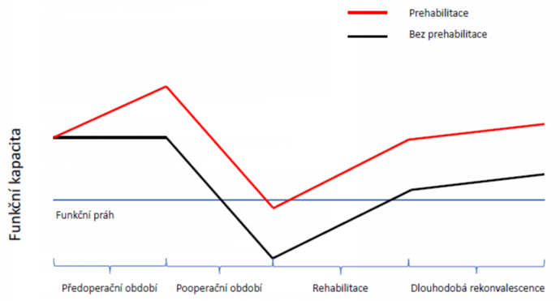
4. Perioperační období
Plk. MUDR. Doležel R, PhD
Chirurgická klinika 2.LF UK a ÚVN praha

Slide 3
Předoperační období příprava pacienta na operační zákrok
Každá operace představuje operační trauma – fyzickou i psychickou zátěž pro organismus.
➡️ Cílem přípravy je zvýšit rezervy pacienta, snížit komplikace a urychlit hojení.
Prehabilitace = aktivní příprava pacienta na plánovanou operaci
Zahrnuje:
Fyzickou kondici
Výživu a imunonutrici
Psychickou podporu
Odvykání kouření a alkoholu
1) Fyzická příprava – cvičení
Začít ideálně 3–6 týdnů před výkonem
💪 Aerobní zátěž: 3-5x týdně na 30 min denně (rychlá chůze, kolo, plavání)
Intenzita: střední (tep 60–75 % maxima, pacient se zapotí, ale může mluvit)
🧘‍♀️ Dechová a mobilizační cvičení: nácvik hlubokého dýchání, výdech proti odporu (prevence atelektáz)
Pomalý nádech na 10 nosem, pomalý výdech na 10 ústy
🤸‍♂️ Silový trénink: cvičení s vlastní vahou nebo mírnou zátěží 2–3x týdně (výstup na schod, dřep u židle)
Strečink a mobilizace: rotace trupu kyčlí, kroužení ramen a protažení zad, stehen, lýtek
➡️ Cílem je zvýšit VO₂ max, svalovou sílu a dechové rezervy

Slide 4
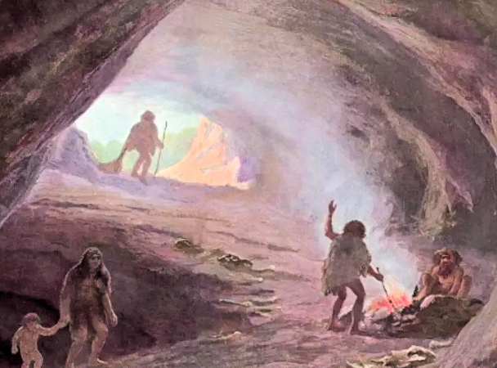
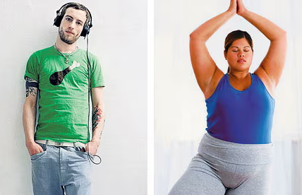
Předoperační období příprava pacienta na operační zákrok
2) Odvykání kouření - režim
Přestat kouřit alespoň 4 týdny před operací
➡️ Snížení rizika infekcí, zhoršeného hojení, plicních komplikací
3) Výživa a imunonutrice
Předoperační podvýživa = vyšší riziko komplikací // Po operaci už nelze dohnat!!!
⚖️ Nutriční screening: BMI, úbytek hmotnosti, albumin
🥛 Imunonutrice (např. přípravky s argininem, omega-3 MK, nukleotidy):
➜ podávat 5–7 dní před operací
➜ zlepšuje imunitu, hojení, snižuje infekce
4) Jídlo a pití před operací
Poslední pevné jídlo: 6 hodin před zákrokem
Čiré tekutiny (voda, čaj): do 2 hodin před
Carbo-loading: pití sladkého nápoje 2–3 hod. před operací (Pre-Op)
➜ zajišťuje lepší inzulinovou odpověď, oddaluje katabolismus
Shrnutí: Prehabilitace = klíčový nástroj ke zvládnutí operačního stresu
Zdatnější pacient = rychlejší zotavení, méně komplikací a kratší hospitalizace.

Slide 5
Předoperační fáze: rizikové faktory
Rizikové faktory zvyšující mortalitu a morbiditu
Věk pacienta
Urgence výkonu (akutní operace = vyšší riziko)
Další klinické faktory:
ASA klasifikace II–IV
Srdeční komorbidity (např. ICHS, arytmie, srdeční selhání)
Renální parametry (kreatinin, diuréza)
Respirační insuficience / chronická bronchitida
Jaterní cirhóza
Diabetes mellitus
Chronická kortikoterapie
Anémie
Poruchy koagulace

Slide 6
Předoperační fáze: profylaxe komplikací v chirurgii
Léčivo | Doba vysazení
PAD (perorální antidiabetika) | 2 dny
NOAC (např. apixaban, rivaroxaban) | 2 dny
Antiagregační léčba (ASA, clopidogrel) | 7 dní
Profylaxe chirurgické infekce rány (SSI)
Profylaktické podání ATB (časované před incizí)
Premedikace – anxiolýza, zklidnění
Prewarming – zahřátí - prevence hypotermie
Sprcha před operací – mechanická hygiena
Příprava kůže:
🔸 Zastřižení chlupů – NE holení! (snižuje riziko mikrotraumat a infekcí)
Příprava na možnou ztrátu krve: Objednání transfuzních přípravků: 2x TU erymasy (křížová zkouška)
Prevence tromboembolické nemoci (TEN)
Mechanická profylaxe (kompresivní punčochy, přístroje)
Farmakologická profylaxe (LMWH, dle rizika)

Slide 7
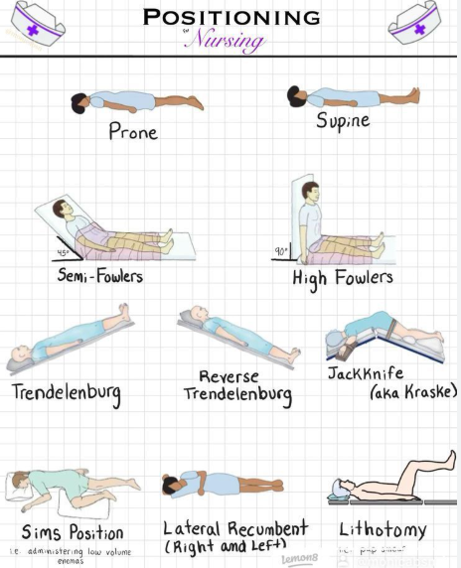
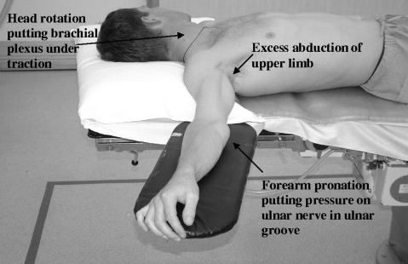
Perioperační fáze
Odd/JIP
SIRS
Difuzní poškození endotelu
Odeznívá za 48-96hod
Ischemie a repeerfuze
Na sále chráníme před pozičním traumatem!
Normotermie
Normoglykémie
Příprava operačního pole
Fyziologické operování

Slide 8
Pooperační fáze:
Odd/JIP
Monitorace TK/P a 15 min, stav vědomí a 1hod 3x
Infúze
💧 Infuzní terapie
Zajistit adekvátní hydrataci.
Parenterální výživa u pacientů, kteří nejí 3–4 dny.
⚠️ Chirurgický pacient nesmí hladovět!
💊 Analgezie
Udržet efektivní úlevu od bolesti bez sedace.
Včas reagovat na projevy bolesti při rehabilitaci – před cvičením lze aplikovat analgetika.

Slide 9
Pooperační fáze:
⚠️ Rizika a sledování komplikací
Respirační: hypoxémie, hyperkapnie, bronchospasmus, pneumonie.
Kardiovaskulární: hypotenze, hypertenze, supraventrikulární tachykardie.
Neurologické: poruchy vědomí.
Gastrointestinální: nauzea, zvracení, pooperační ileus.
Aspirační riziko – nutné sledovat při mobilizaci a dechové terapii.

Slide 10
Pooperační fáze:
Role fyzioterapeuta
ERAS:
Včasná aktivace pacienta: dýchací cvičení, mobilizace, vertikalizace.
Prevence hypoventilace a plicních komplikací.
Spolupráce s ošetřujícím týmem při sledování tolerance zátěže.
Edukace pacienta o správném dýchání a pohybových návycích po operaci.

